Slide 1


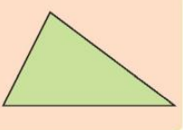
- Hãy đo ba cạnh của tam giác trong hình bên
- Hãy so sánh tổng độ dài của hai cạnh với độ dài cạnh còn lại
3,1cm
4,2cm
3,1+4,2>5,2
3,1+5,2>4,2
5,2+4,2>3,1
5,2cm

Slide 2
Bài 1. GÓC VÀ CẠNH TRONG MỘT TAM GIÁC
2. Quan hệ giữa ba cạnh của một tam giác

Slide 3
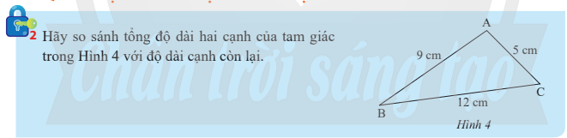
9+5>12
9+12>5
12+5>9

Slide 4
Định lí:
∆ABC bất kì ta luôn có các bất đẳng thức sau:
AB+AC>BC
AB+BC>AC
AC+BC>AB
Từ bất đẳng thức tam giác AB+BC>AC, suy ra
AB>AC-BC;
BC>AC-AB
Nhận xét: Trong một tam giác độ dài một cạnh bao giờ cũng lớn hơn hiệu và nhỏ hơn tổng độ dài hai cạnh còn lại

Slide 5

Giải
a) Ta có: 6>2+3
b) 6=2+4
c) 4-3<6<4+3
Vậy chỉ có bộ ba 3cm; 4cm; 6cm có thể là độ dài ba cạnh của một tam giác

Slide 6
Thực hành 2: Trong các bộ ba độ dài đoạn thẳng dưới đây, bộ ba nào có thể là độ dài ba cạnh của một tam giác?
a) 7cm; 8cm; 11cm
b) 7cm; 9cm; 16cm
c) 8cm; 9cm; 16cm
1
2

Slide 7
Theo bất đẳng thức tam giác ta có
AB-AC <BC< AB+AC
5-3 <BC< 5+3
2 <BC< 8
Mà độ dài BC là một số nguyên nên BC có thể là 3; 4; 5; 6; hoặc 7cm

Slide 8
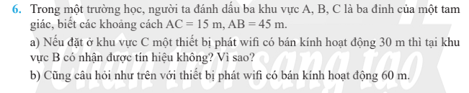
Theo bất đẳng thức tam giác ta có
AB-AC <BC< AB+AC
45-15 < BC < 45+15
30< BC <60
Theo kết quả trên nếu đặt ở khu vực C một thiết bị phát wifi có bán kính hoạt động 30m thì khu vực B không nhận được tín hiệu.
b) Khu vực B nhận được tín hiệu

Slide 9
Hướng dẫn tự học ở nhà (2 phút)
- Đọc lại nội dung đã học
- Làm bài tập 4,5/ SGK/trang 44.
- Xem trước bài: Tam giác bằng nhau và chuẩn bị một tờ giấy A4.

